Slide 1
龙鼓舞乐
第二单元

Slide 2
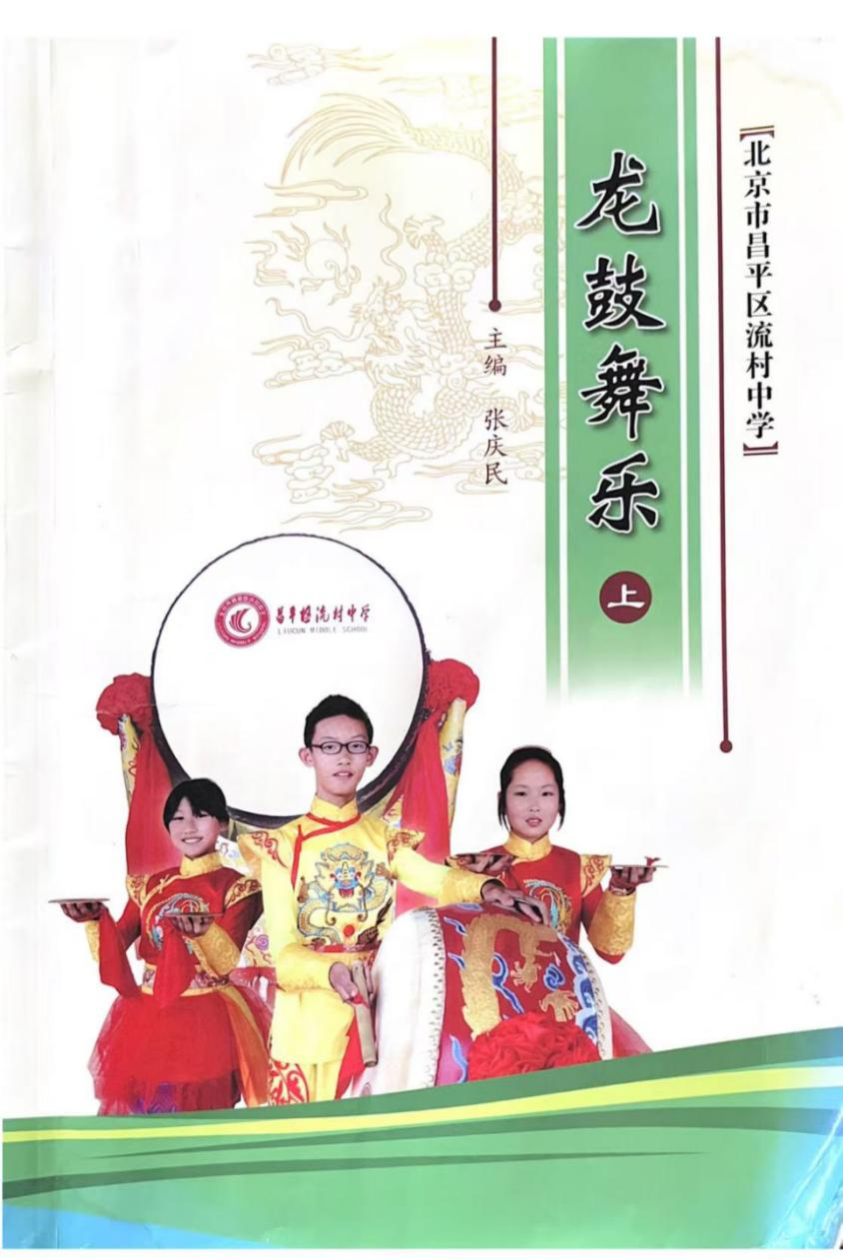
目录
第二单元 双金钹
第4课 雨润鼓声 P26
第5课 传承之责 P30
第6课 双金钹 P35

Slide 3
第二单元 双金钹

Slide 4
第4课 雨润鼓声
04

Slide 5
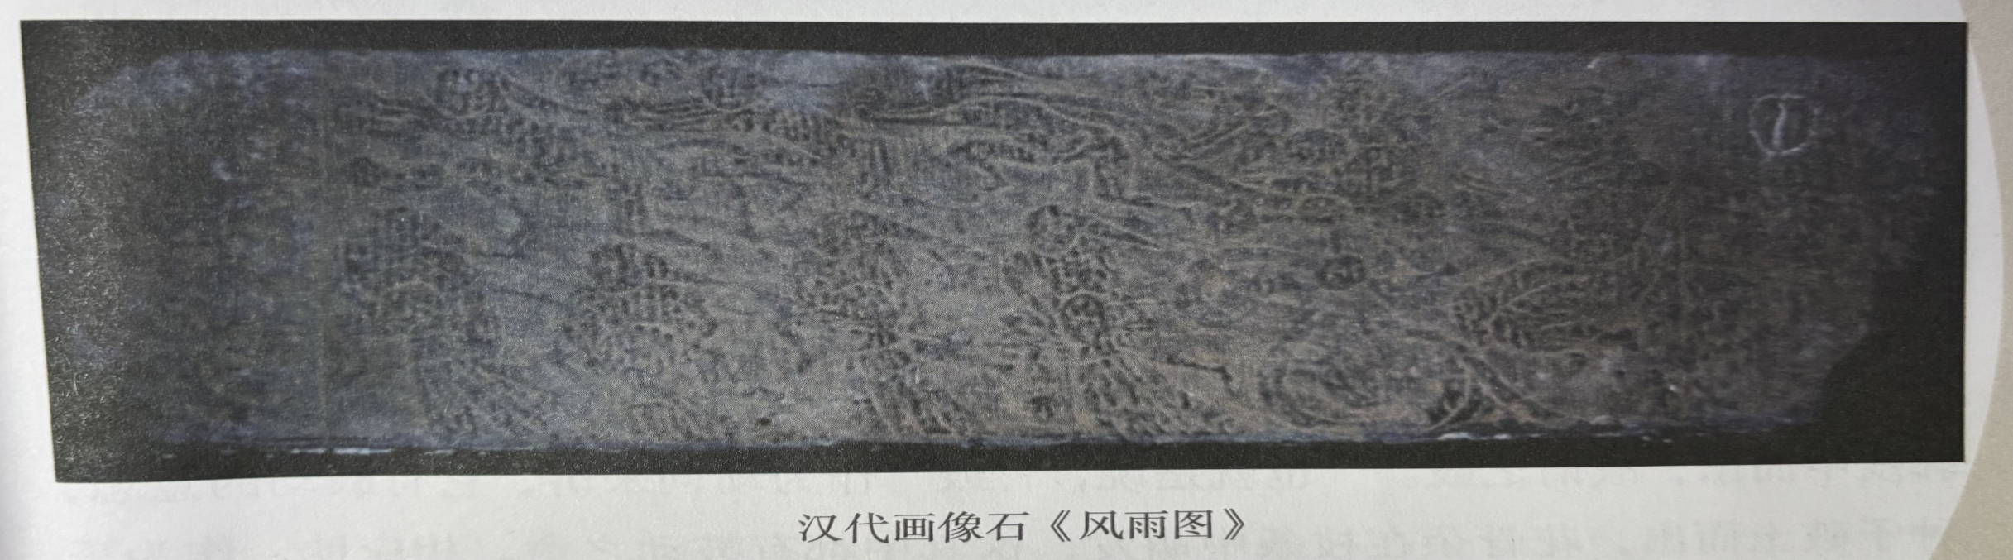
漆园龙鼓史
漆园村的锅子鼓，既是节庆娱乐的器具，也是沟通天人的重要工具。漆园村以种田为生，但地处山地，存水困难，常遇干旱，每年农历五月，若不下雨，庄稼收成难保，村民便会敲起锅子鼓去黑龙潭祈雨。
清乾隆八年闰四月，京郊大旱，朝廷求雨无果，漆园村的庄稼也蔫了。园头老赵和杨掌鼓带领三百多人前往黑龙潭祈雨。队伍前头有人高举装有祭词的“表瓤子”，众人头戴柳条草帽。到了黑龙潭，摆好坛场，杨掌鼓带头擂鼓，鼓声震天。击鼓叩拜后，老赵用小瓶子吊入潭中试水，拉上来发现瓶中满水。正要宣读祭词时，有人换上新祭词，词意恳切庄重。读完不久，乌云密布，雷声阵阵，大雨倾盆而下，求雨的村民们欣喜不已。

Slide 6
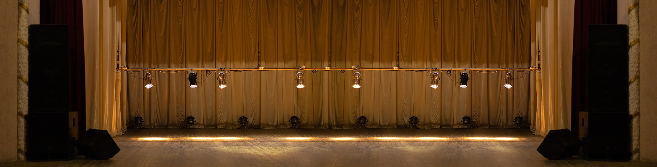
曲目赏析
《双金钹》沿用《三锅子》“起鼓-煞鼓”的结构，二者首尾相同的曲式结构，在民间音乐中被称为“穿靴戴帽” 。但《双金钹》更为复杂，演奏时长显著增加，为龙鼓、鸳鸯钹和铛子的表现提供了更多空间。
起鼓后，鼓点愈发密集，鼓槌上下交替敲击鼓边与鼓心，节奏紧凑，带动鸳鸯钹连贯表演。仅龙鼓、鸳鸯钹和铛子三种乐器，便能营造出紧锣密鼓的氛围。鼓声急促震撼，钹声响亮多变，颤音与收音交替。击鼓、击钹的动作，尽显北方风土的力量感与质朴特色。
随着演奏推进，《双金钹》将观者带入开阔、昂扬的氛围之中。

Slide 7
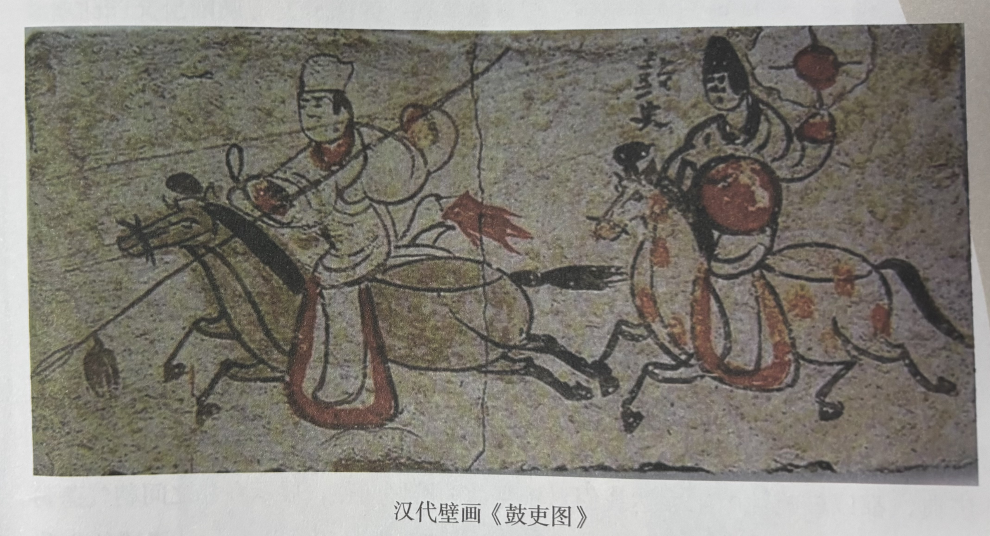
鼓钹文化
五音是中国传统音乐五个音阶的音名，鼓虽无法实现全部音阶变化，却无碍其在传统文化中的重要地位。东汉许慎认为“鼓”有鼓动之意，鼓声宏大高亢，虽不能演奏五声，却能节制调和音乐，是“群音之长”，在乐曲中可指挥、节制、调和其他乐器。
鼓应用广泛，不仅用于欣赏娱乐，还出现在祭祀、婚丧等礼仪场合，以及两军对阵、围猎等非音乐场合，更用于夜间报时、百姓鸣冤、商贩叫卖等。正因鼓在传统音乐和文化中作用重大，古往今来备受重视，周代设“鼓人”，汉有鼓史、鼓吏，汉唐设鼓吹署，宋有鼓院、鼓司，这些机构均隶属国家音乐领导机构 。

Slide 8
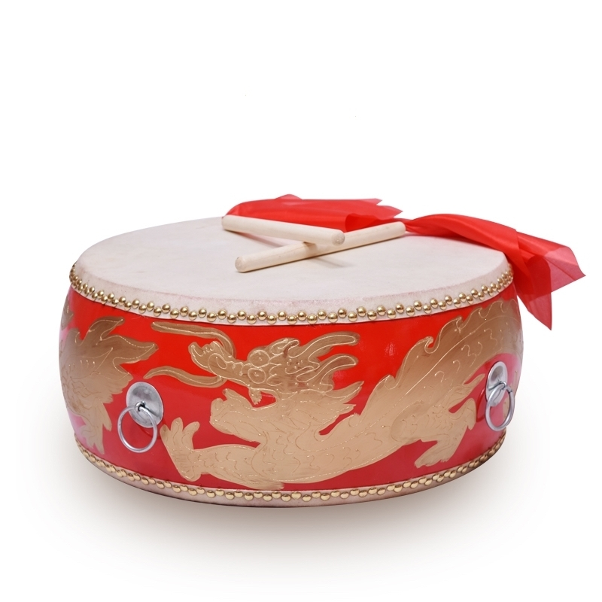
认知深化
现在，我们在一些音乐节目，或者年节的欢庆场合，才会看到击鼓表演。
然而从古至今，鼓的应用范围却极其广泛，所以我们对于鼓或鼓文化的认识，也要超出单纯乐器演奏的范围，请你查找并阅读《周礼•鼓人》，说一说鼓曾经适用于哪些场合。
请判断以下几段音乐是应用于什么场合
A、战争
B、祭祀
C、民族节日

Slide 9
第5课 传承之责
05

Slide 10
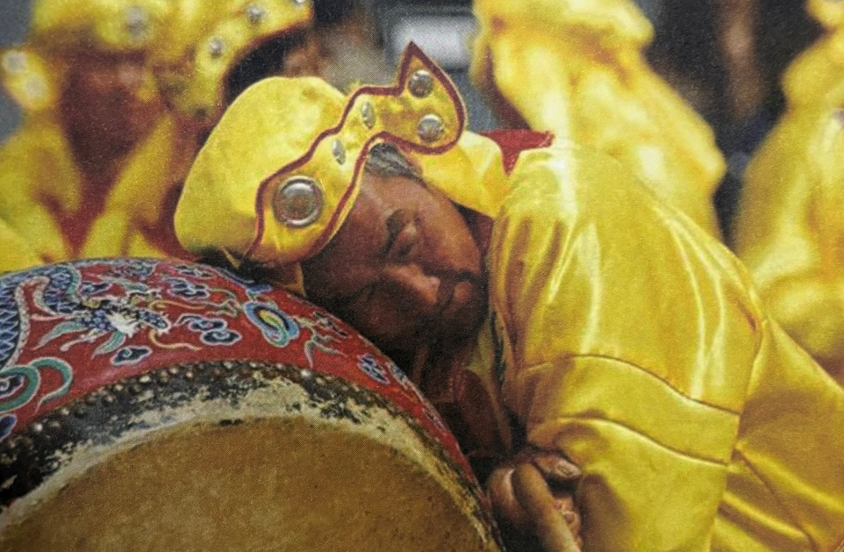
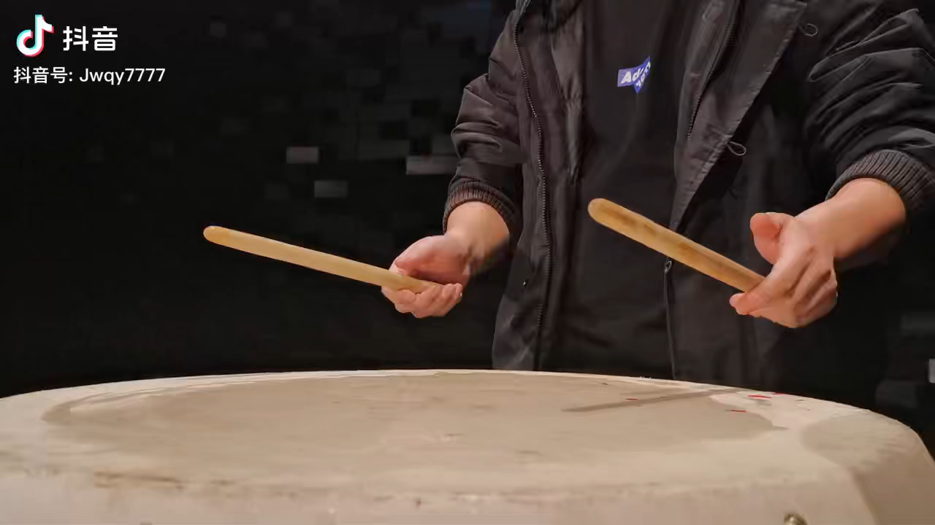
鼓声传精神
漆园龙鼓：文化血脉的千年传承漆园龙鼓的历史，从乡里欢腾的锅子鼓到御赐龙鼓，跨越数百年光阴。它既是祭祀祈雨的庄严仪式，也是节日庆典的欢腾象征，鼓钹之声里藏着乡人对生活的热望与蓬勃的精神气。文化是一方水土的烙印，漆园龙鼓亦如此。乾隆年间御赐龙鼓后，传承脉络渐清晰：从第一代刘天龙到第七代朱福林、杨福林，一代代鼓乐手让龙鼓文化薪火不断。虽现存曲目不及全盛时期丰富，却深植着漆园的文化基因，龙鼓便是漆园人行走世界的文化胎记。
如今，龙鼓承继先辈之魂，更拥当下之机遇。我们既需守护传统技艺，亦能以更广阔的视野创新发展，让这方水土的鼓乐之声，在时代中焕发新生。

Slide 11
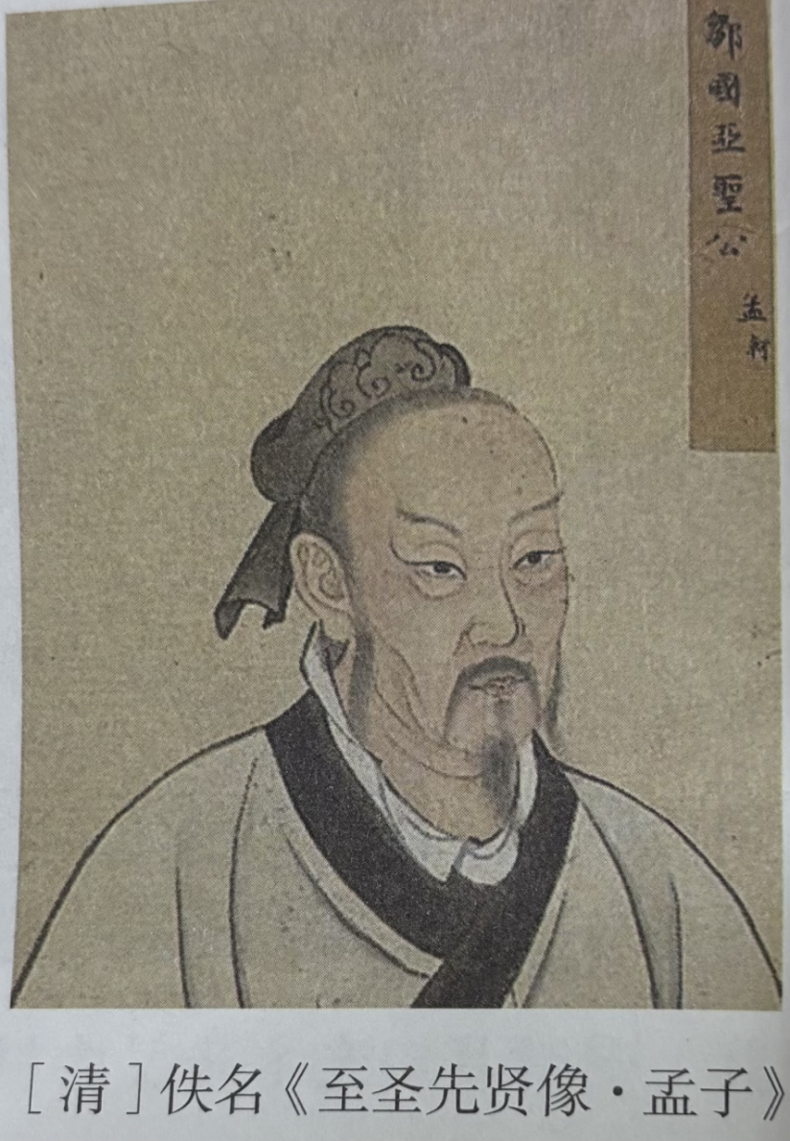
经典文段
斯文在兹子畏於匡，曰：“文王既没，文不在兹乎？天之将丧斯文也，后死者不得与於斯文也；天之未丧斯文也，匡人其如予何？”（《论语．子罕》）
孟子曰：“由尧舜至於汤五百有余岁，若禹、皋陶则见而知之，若汤则闻而知之。由汤至於文王五百有余岁，若伊尹、莱朱则见而知之，若文王则闻而知之。由文王至於孔子五百郭國亞靈分孟初有余岁，若太公望、散宜生则见而知之，若孔子则闻而知之。由孔子而来至於今百有余岁，去圣人之世若此其未远也，近圣人之居若此其甚也，然而无有乎尔，则亦无有乎尔！”（《孟子．尽心下》）

Slide 12
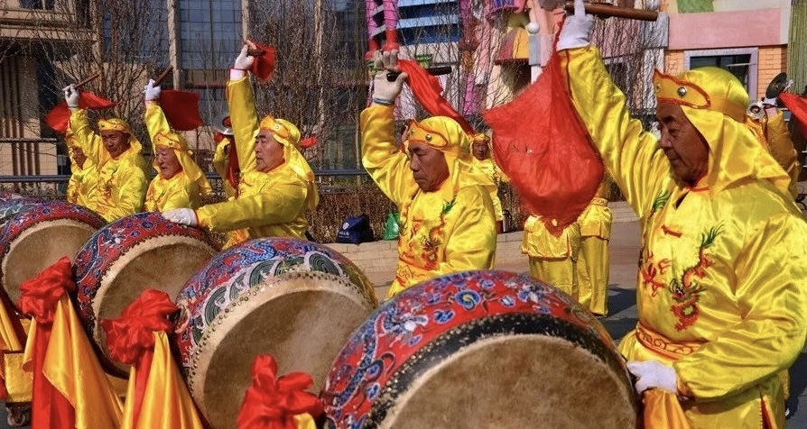
交流讨论
通过学习，对于龙鼓，你有了哪些了解呢？龙鼓和你的生活又有怎样的关系？如果说学习龙鼓是传承家乡文化的责任体现，你怎么认识这一点？另外，我们学习古代诗词、背诵文言文，以至于欣赏古代书法、绘画等，你觉得它们与自己的生活存在怎样的关系呢？请大家畅所欲言，讨论以上问题。并结合自己对于龙鼓和传统文化的感受、认识，谈谈自己的见解。

Slide 13
第6课 双金钹
06

Slide 14
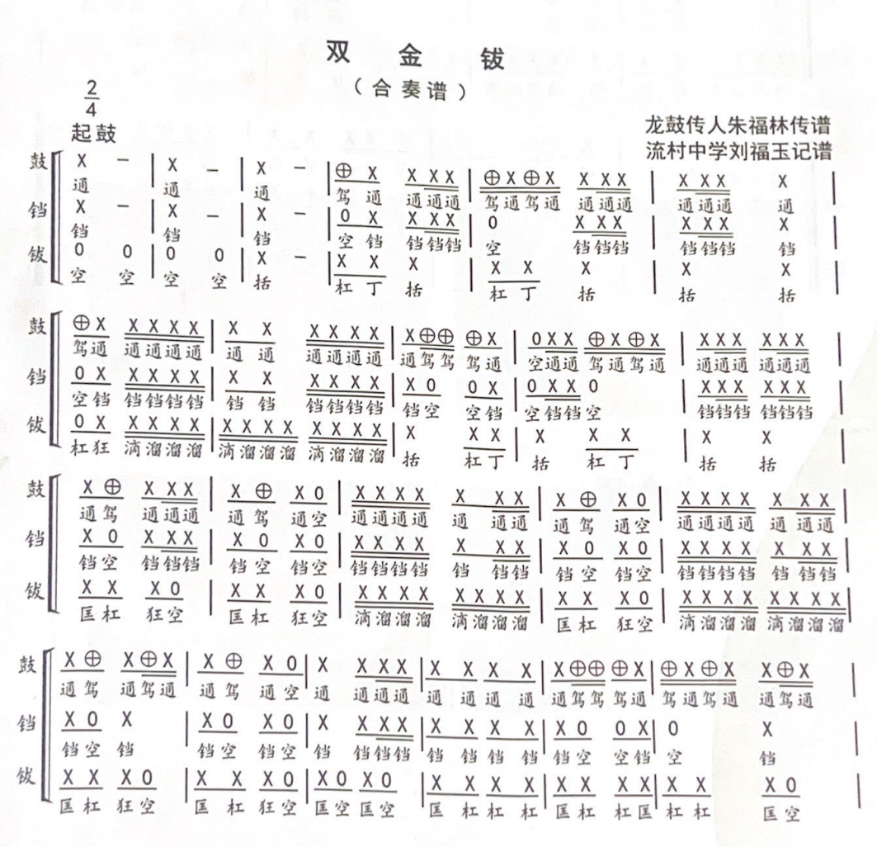
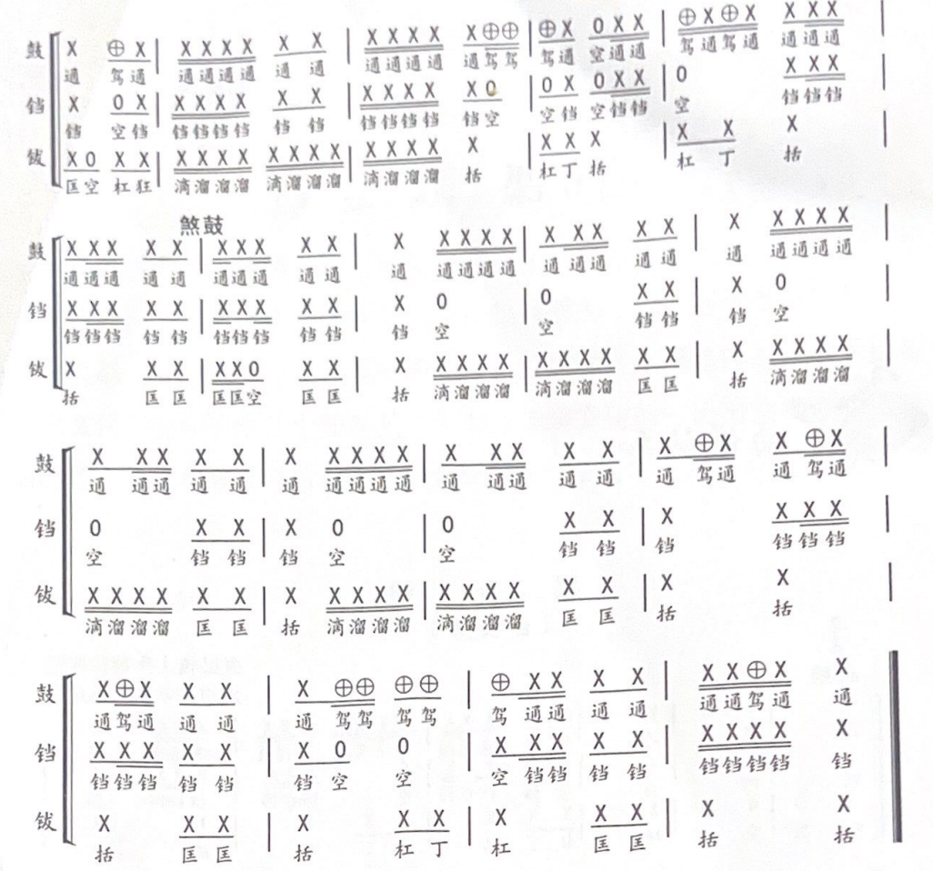
曲谱认识

Slide 15
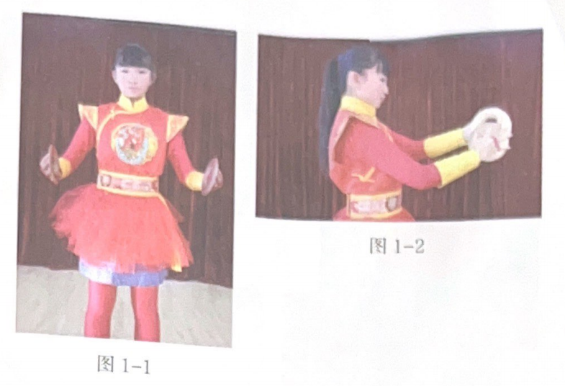
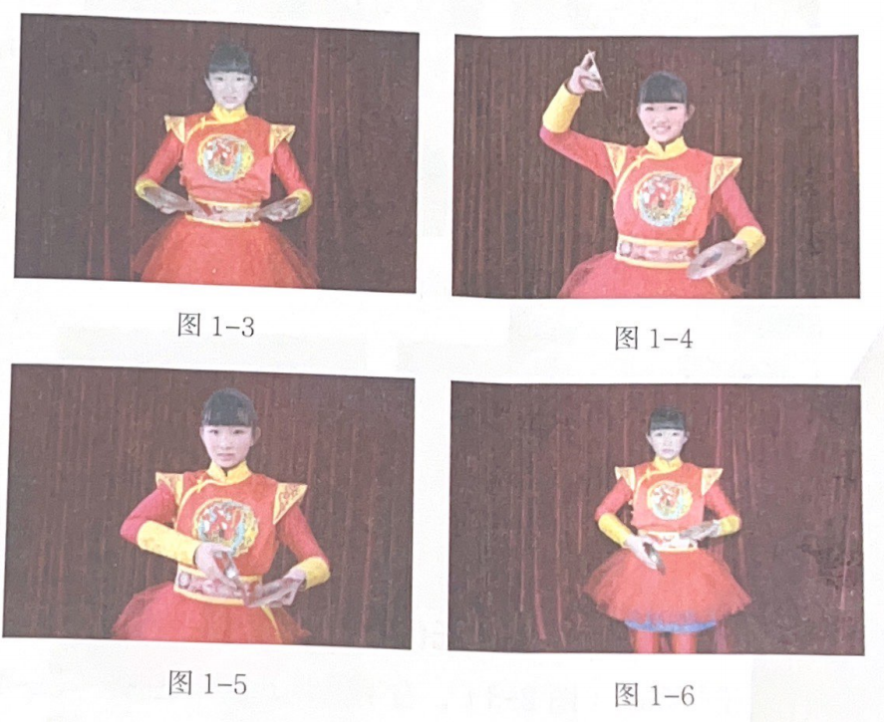
动作要领
一、匡杠狂
1、匡
与《三锅子》动作相同
2．杠左右手拖住两钹帽顶，两手拇指扣住钹的边沿上抬，右手钹向内左倾30度（图1-3），右手手臂上抬至眼前（图1-4），右手钹边沿向下击打左手钹（图1-5、图1-6）。

Slide 16
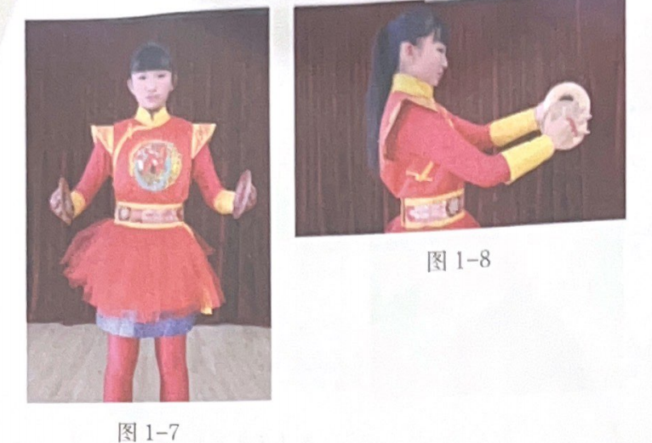
动作要领
3、狂
与匡的动作相同（图1-7、图1-8）

Slide 17
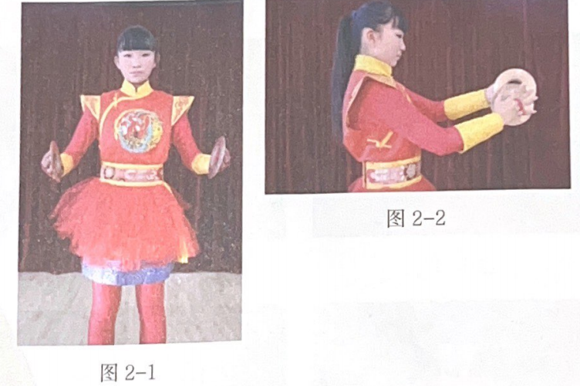
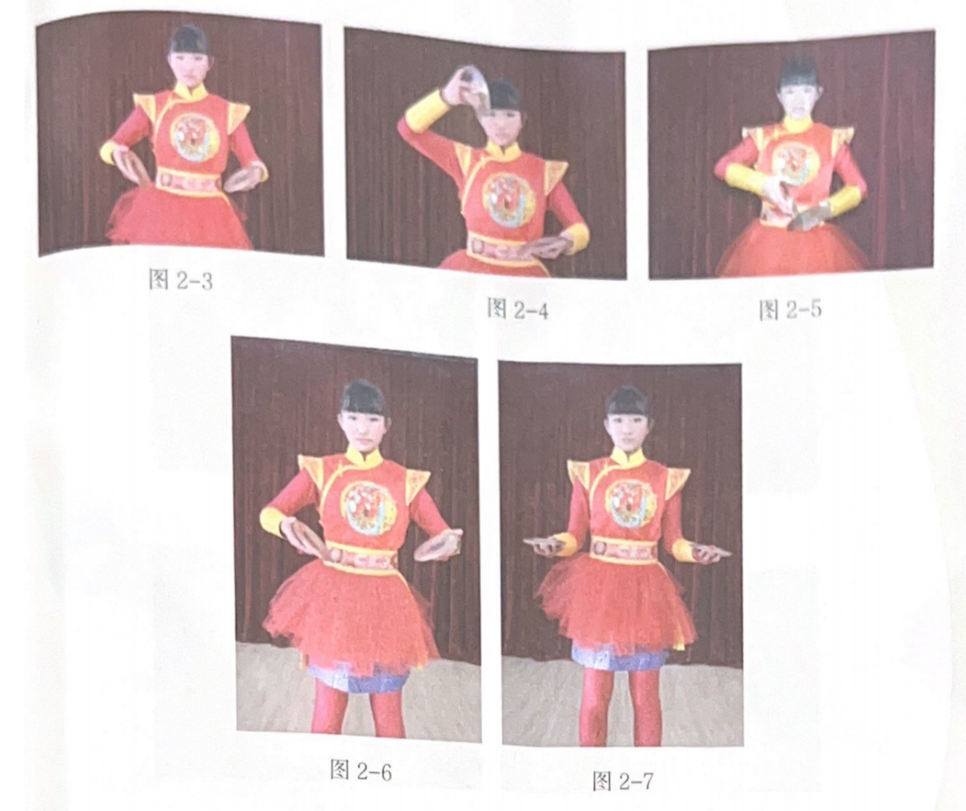
动作要领
二、匡杠杠杠
1、匡
与《三锅子》动作相同
2.杠杠杠，三次动作相同:左右手托住两钹帽顶，两手拇指扣住钹的边沿上抬，右手钹向内左倾 30度(图 2-3)，右手手臂上抬至眼前(图2-4)，右手钹边沿向下击打左手钹钹心部位，保持不动(图2-5)。双钹回位(图2-6、图 2-7)。

Slide 18
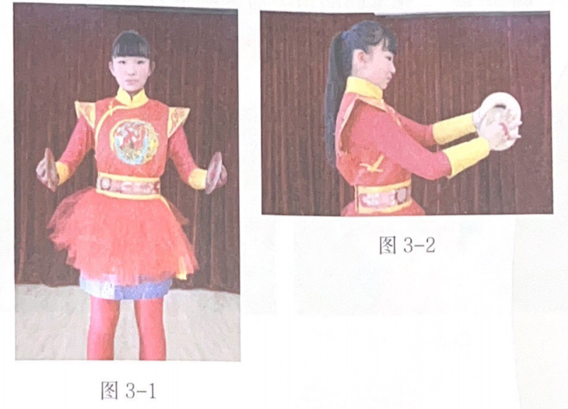
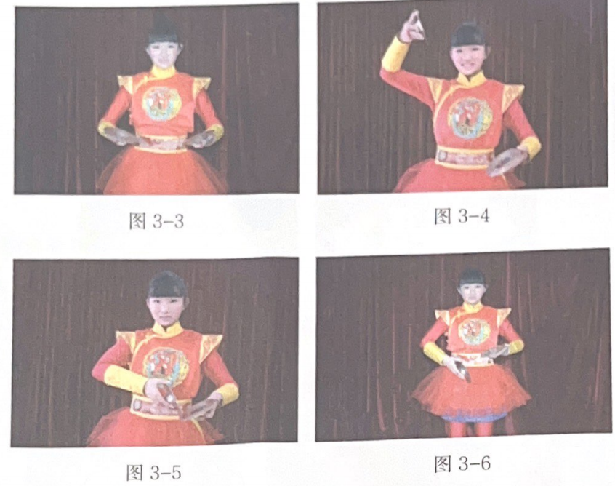
动作要领
三、匡杠杠(匡、杠与 15 小节中相同)
1. 匡与《三锅子》动作相同(图 3-1、图 3-2)
2.杠1左右手托住两钹帽顶，两手拇指扣住钹的边沿上抬，右手钹向内左倾30度(图3-3),右手手臂上抬至眼前(图3-4),右手钹边沿向下击打左手钹(图3-5、图 3-6)。

Slide 19
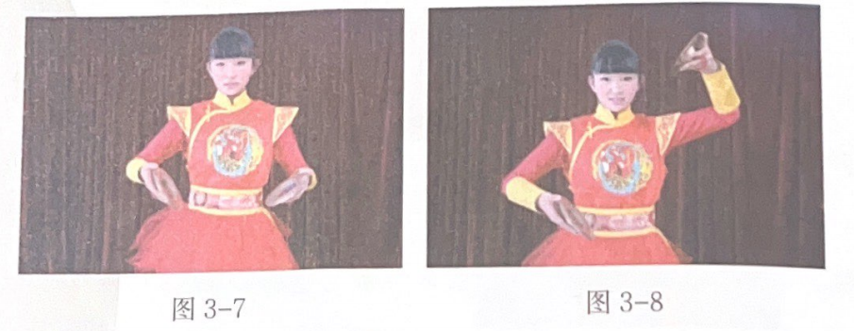
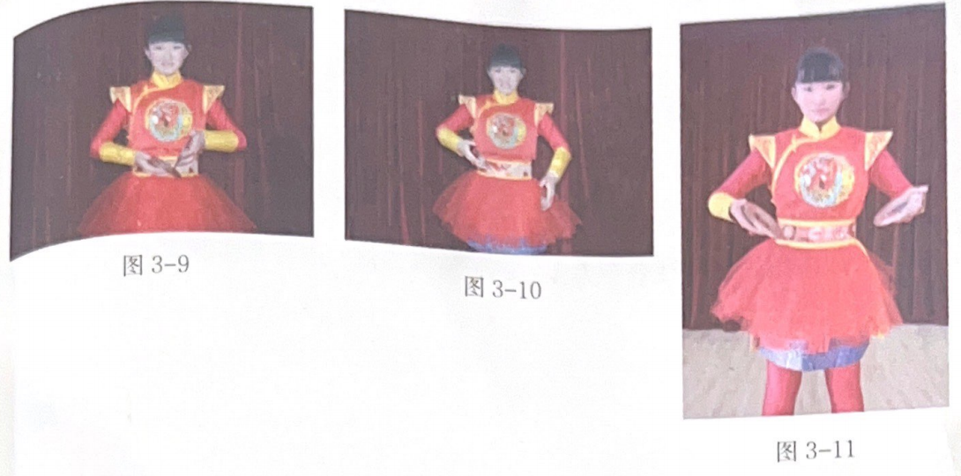
动作要领
3.杠2与丁动作相同:右手钹保持不变(图3-7),左手手臂上抬至眼前(图3-8)右手钹保持右倾30度。左手钹的边沿向下滑击右手钹的边沿(图3-9、3-10)。左手钹回到胸前位置，倾斜30度(图3-11)。

Slide 20
谢谢
THE END

